Slide 1

PENGENALAN BIG DATA
Pertemuan 1

Slide 2
Materi
Gambaran Umum Big Data
Struktur Data
Analytical Architecture
5 V (Karakteristik pada Big Data)
Ekosistem Big Data
Contoh Big Data Analytics

Slide 3
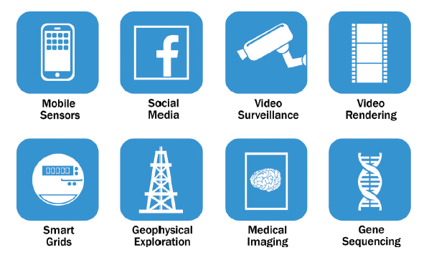
Perkembangan Data
Big Data “meledak” di awal dekade abad 21
Perusahaan online dan startup, misalnya Google, Amazon, eBay, LinkedIn, Facebook, dibangun dari data yang besar
Data yang sangat besar dapat memengaruhi banyak hal, di berbagai bidang: medis, industri, ekonomi dan perbankan, dll

Slide 4
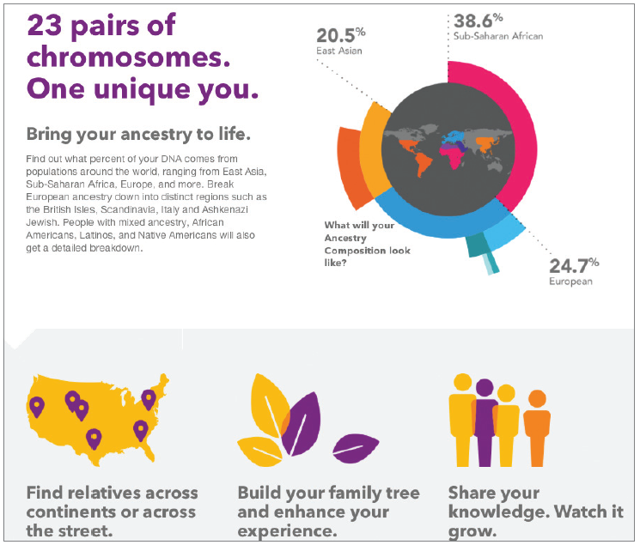
Perkembangan Data

Slide 5
Drivers of Big Data

Slide 6
Konsep Big Data
Big Data → Sama dengan data, namun jauh lebih besar ukurannya
- banyak perdebatan tentang apa itu Big Data
Dengan data sangat besar perlu pendekatan berbeda
-Teknik, alat bantu, arsitektur
Tujuan: menyelesaikan masalah baru atau masalah lama dengan cara lebih baik
Big Data memberikan nilai dari penyimpanan dan pemrosesan dari kuantitas sangat besar yang tidak bisa dianalisis dengan teknik komputasi tradisional
Subtitle

Slide 7
Konsep Big Data
Walmart menangani > 1 juta transaksi dari customer tiap jam
Facebook menangani 40 miliar foto dari user base
Decoding genome manusia awalnya memerlukan pemrosesan selama 10 tahun → sekarang 1 minggu
Subtitle

Slide 8
Contoh BigData

Slide 9
Mengapa belajar Analisis Big Data?
Banyak yang menulis tentang Big Data dan kebutuhan untuk analisis yang canggih dalam industri, akademisi, dan pemerintah, maupun lainnya
Ketersediaan sumber data baru dan munculnya peluang analitis yang lebih kompleks telah menciptakan kebutuhan untuk memikirkan kembali arsitektur data yang ada untuk memungkinkan analisis yang dapat dengan optimal memanfaatkan Big Data.
Bab ini menjelaskan beberapa konsep utama Big Data, mengapa analisis canggih diperlukan, perbedaan Data Science vs Business Intelligence (BI), dan apa peran baru yang diperlukan untuk ekosistem Big Data.

Slide 10
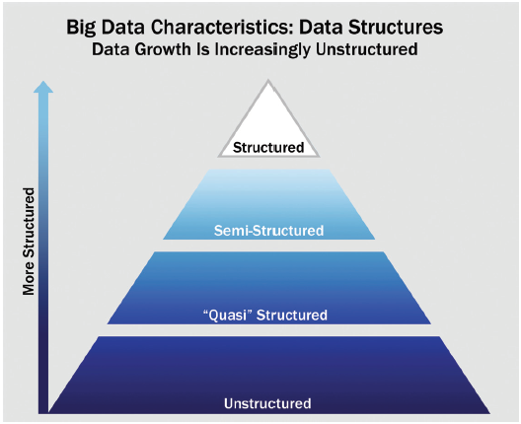
Data Structures

Slide 11
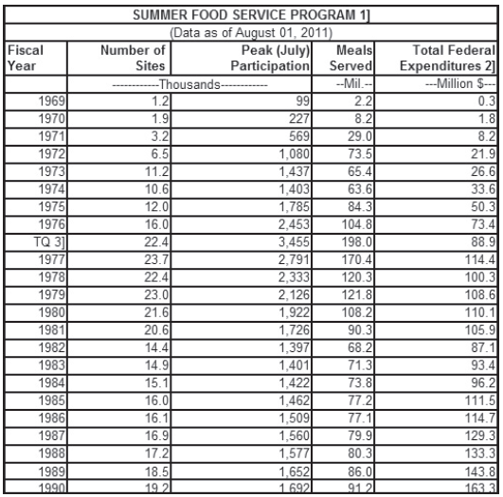
Structured data

Slide 12
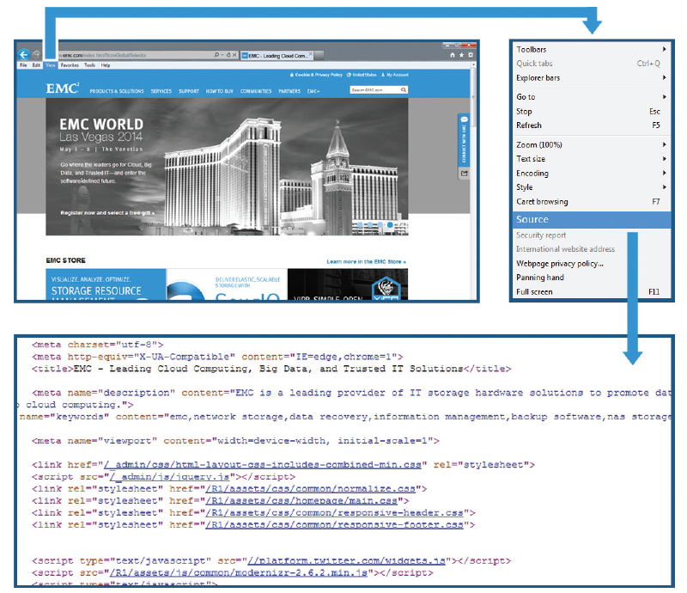
Semi-structured data

Slide 13
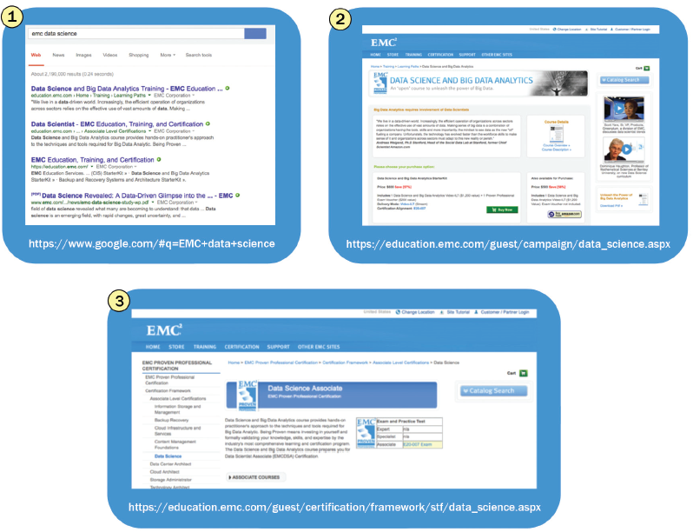
Quasi-structured data

Slide 14
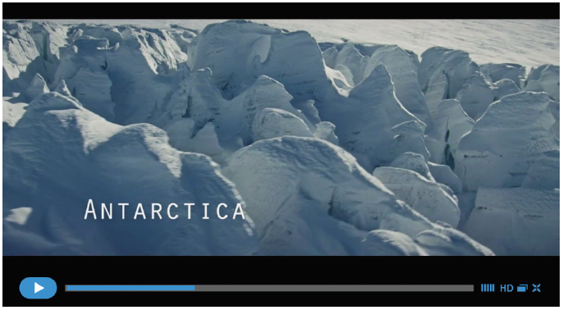
Unstructured data: Data

Slide 15
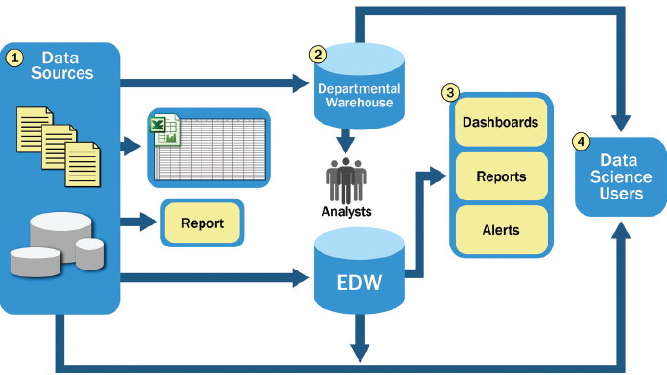
Analytical Architecture
Sumber data dimuat ke dalam gudang data, data perlu dipahami dengan baik, terstruktur, dan dinormalisasi dengan definisi tipe data yang sesuai. Meskipun sentralisasi semacam ini memungkinkan keamanan, pencadangan, dan failover data yang sangat penting, itu juga berarti bahwa data biasanya harus melalui pra-pemrosesan dan pos pemeriksaan yang signifikan sebelum dapat memasuki lingkup yang terkontrol
Data dikontrol pada bagian emerge data warehouse (EDW), sistem tambahan dalam bentuk gudang departemen dan data mart lokal yang dibuat oleh pengguna bisnis untuk mengakomodasi kebutuhan mereka akan analisis yang fleksibel. Data mart lokal ini mungkin tidak memiliki batasan keamanan dan struktur yang sama seperti EDW utama dan memungkinkan pengguna untuk melakukan beberapa tingkat analisis yang lebih mendalam.
Setelah berada di gudang data, data dibaca oleh aplikasi tambahan di seluruh perusahaan untuk tujuan BI dan pelaporan. Ini adalah proses operasional berprioritas tinggi yang mendapatkan umpan data penting dari gudang data dan repositori
Analis data yang disediakan untuk analitik akhir yang disesuaikan untuk pengguna. Karena pengguna umumnya tidak diizinkan untuk menjalankan analitik khusus atau intensif pada basis data produksi, analis membuat ekstrak data dari EDW untuk menganalisis data secara offline di bagian khusus

Slide 16
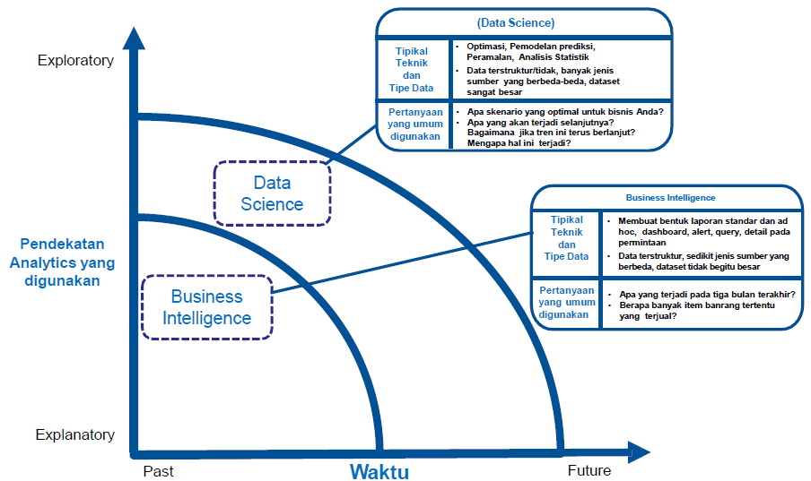
Data Science vs Business Intelligence

Slide 17
Gambaran Umum Big Data
Big Data vs Big Information vs Big Knowledge
  Data (Facts, a description of the World).
  Information (Captured Data and Knowledge): Merekam atau mengambil Data dan Knowledge pada satu waktu tertentu (at a single point). Sedangkan Data dan Knowledge dapat terus berubah dan bertambah dari waktu ke waktu
  Knowledge (Our personal map/model of the world): apa yang kita ketahui (not the real world itself) Anda saat ini tidak dapat menyimpan pengetahuan dalam diri anda dalam apa pun selain otak, dan untuk membangun pengetahuan perlu informasi dan data

Slide 18
Definisi Big Data
McKinsey Global (2011)
  Big Data dapat didefinisikan dengan data yang memiliki skala (volume), distribusi (velocity), keragaman (variety) yang sangat besar, dan atau abadi, sehingga membutuhkan penggunaan arsitektur teknikal dan metode analitis yang inovatif untuk mendapatkan wawasan yang dapat memberikan nilai bisnis baru (informasi yang bermakna)
Hurwitz, et al. (2013)
  Big data merupakan istilah untuk sekumpulan data yang begitu besar atau kompleks dimana tidak bisa ditangani lagi dengan sistem teknologi komputer konvensional
Kapan suatu data dapat dikatakan sebagai “Big Data”?

Slide 19
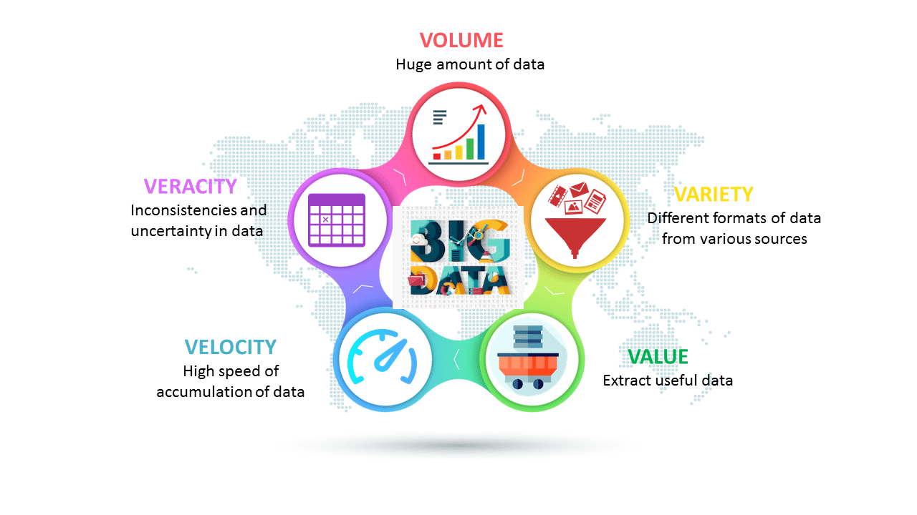





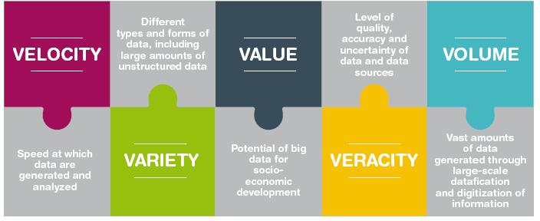
5 V Pada Big Data
Volume
Velocity
Variety
Veracity
Value

Slide 20
1. Volume
Facebook menghasilkan 10TB data baru setiap hari, Twitter 7TB
Sebuah Boeing 737 menghasilkan 240 terabyte data penerbangan selama penerbangan dari satu wilayah bagian AS ke wilayah yang lain.
Microsoft kini memiliki satu juta server, kurang dari Google, tetapi lebih dari Amazon, kata Ballmer (2013).
Catatan: Kita dapat menggunakan semua data ini untuk memberitahu kita sesuatu, jika kita mengetahui pertanyaan yang tepat untuk bertanya.

Slide 21
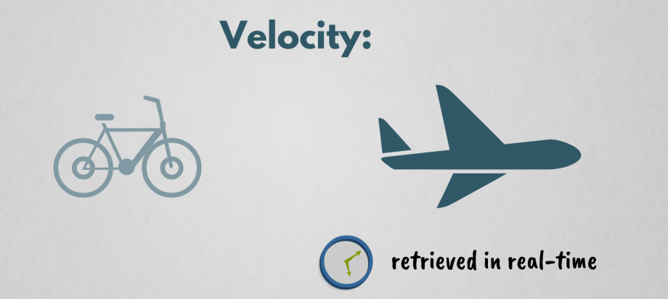
2. Velocity
Kecepatan data yang masuk (per jam, per detik, etc). Clickstreams (web log) dan transfer data asynchronous yang dapat menangkap apa saja yang dilakukan oleh jutaan atau lebih pengguna yang lakukan saat ini

Slide 22
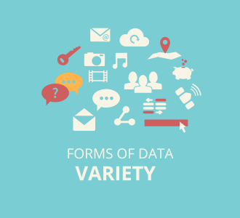
3. Variety
Kumpulan dari berbagai macam data, baik data yang terstruktur, semi terstruktur maupun data tidak terstruktur (bisa dipastikan lebih mendominasi)
Tampilan data semakin komprehensif (lengkap dan menyeluruh)

Slide 23
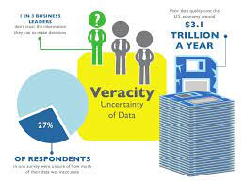
4. Veracity
Ketidakpastian akan data
Business process rawan akan kesalahan, tergantung datanya
Bagaimana suatu data dapat dipercaya mengingat keandalan sumbernya
Bagaimana mengelola, mengolah data mana yang benar dan mana yang salah

Slide 24
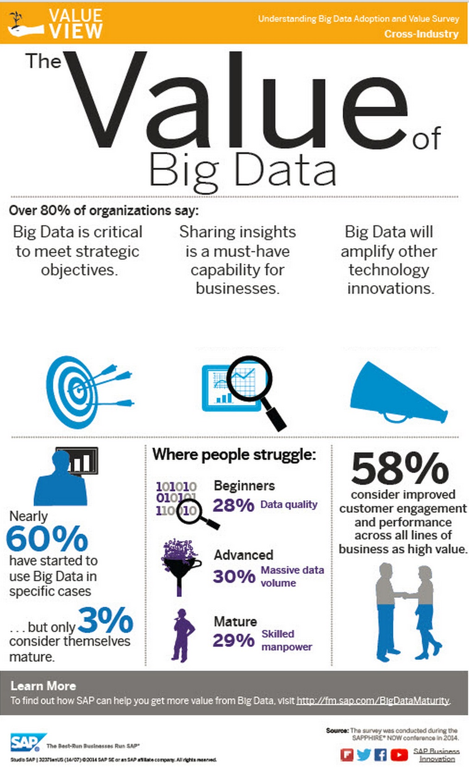
5. Value
Data yang besar seharusnya berdampak (secara moneter) terhadap suatu perusahaan yang menggunakan komputasi Big Data
Akan sia-sia bila memiliki data yang sangat besar tapi tidak tahu bagaimana cara mengolah dan menganalisisnya, hanya akan buang-buang resource

Slide 25
5 V Pada Big Data
Volume
Velocity
Variety
Veracity
Value

Slide 26
Ekosistem Pada Big Data
Data Devices
Data Collectors
Data Aggregators:
kompilasi informasi dari database dengan tujuan untuk mempersiapkan dataset gabungan untuk pengolahan data
Data Users/ Buyers

Slide 27
Peluang Pada Big Data
Bidang Pekerjaan baru Big Data Analytics
  Deep Analytical Talent/Data scientists (Memiliki bakat analitis yang mendalam/Ilmuwan Data): orang-orang dengan latar belakang yang kuat dalam algoritmaalgoritma sistem cerdas, atau matematika terapan, atau ekonomi, atau ilmu pengetahuan lainnya melalui inferensi data dan eksplorasi.
  Data Savvy Professionals (para profesional data Cerdas): Mereka tahu bagaimana untuk berpikir tentang data, bagaimana mengajukan jenis pertanyaan (goal) yang tepat sesuai dengan kebutuhan lembaga/perusahaan/lainnya dan mampu memahami dan mengklarifikasi jawaban (hasil analisis) yang mereka terima
  Technology and data enablers : Mereka tahu bagaimana untuk berpikir tentang data, bagaimana mengajukan jenis pertanyaan (goal) yang tepat sesuai dengan kebutuhan lembaga/perusahaan/lainnya dan mampu memahami dan mengklarifikasi jawaban (hasil analisis) yang mereka terima

Slide 28
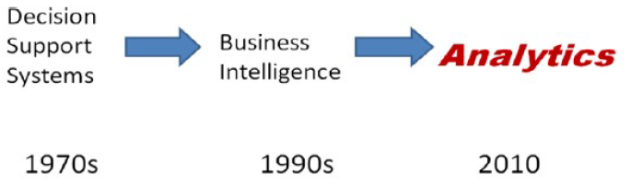
Big Data Analytics
Sebuah titik awal untuk memahami Analytics adalah Cara untuk mengeksplorasi/menyelidiki/ memahami secara mendalam suatu objek sampai ke akar-akarnya
Hasil analytics biasa tidak menyebabkan banyak kebingungan, karena konteksnya biasanya membuat makna yang jelas

Slide 29
Contoh Big Data Analytics
Berbagai jenis data, mulai data yang berupa teks, gambar atau foto, video hingga bentuk data-data lainnya membanjiri sistem komputasi..
Di sektor bisnis Big Data, Google bisa dikatakan sebagai pelopor. Tahun 2006, Google sempat memperkenalkan Google Bigtable. Bigtable merupakan sistem database berskala besar dan cepat yang digunakan Google untuk mengolahberbagai jenis data dari berbagai layanan, termasuk data dari layanan mesin pencari berbasis internet.
Facebook juga menerapkan sistem database sejenis untuk menangani melonjaknya pengguna layanan mereka. Dengan teknologi Big Data, media sosial milik Mar Zuckerberg ini tak pernah kesulitan untuk menangani peredaran data yang melonjak drastis yang berasal dari satu miliar penggunanya.
Perusahaan asuransi di Jepang mengumpulkan informasi tentang perilaku mengemudi kliennya dengan memonitor GPS. Dari pengumpulan informasi ini tidak hanya data tentang umur, jarak tempuh, jenis perizinan, namun juga dengan mengetahui keadaan mengemudi setiap kliennya, perusahaan asuransi tersebut mampu menganalisis risiko setiap kliennya dan memastikan margin harga yang sesuai.
Perusahaan dapat menggunakan informasi dari media media seperti Facebook dan Twitter, untuk menganalisis bagaimana perilaku, persepsi pelanggan terhadap suatu produk atau brand dari perusahan.

Slide 30
Contoh Big Data Analytics

Slide 31
Tugas
Apa saja tiga karakteristik Big Data, dan apa yang menjadi pertimbangan utama dalam mengolah BigData?
Apa itu sandbox analitik, dan mengapa itu penting?
Jelaskan perbedaan antara BI dan Ilmu Data dengan contoh nyata!
Jelaskan tantangan arsitektur analitik saat ini untuk ilmuwan data
Apa keahlian utama dan karakteristik perilaku seorang ilmuwan data?

Slide 32
Terimakasih

